Slide 1
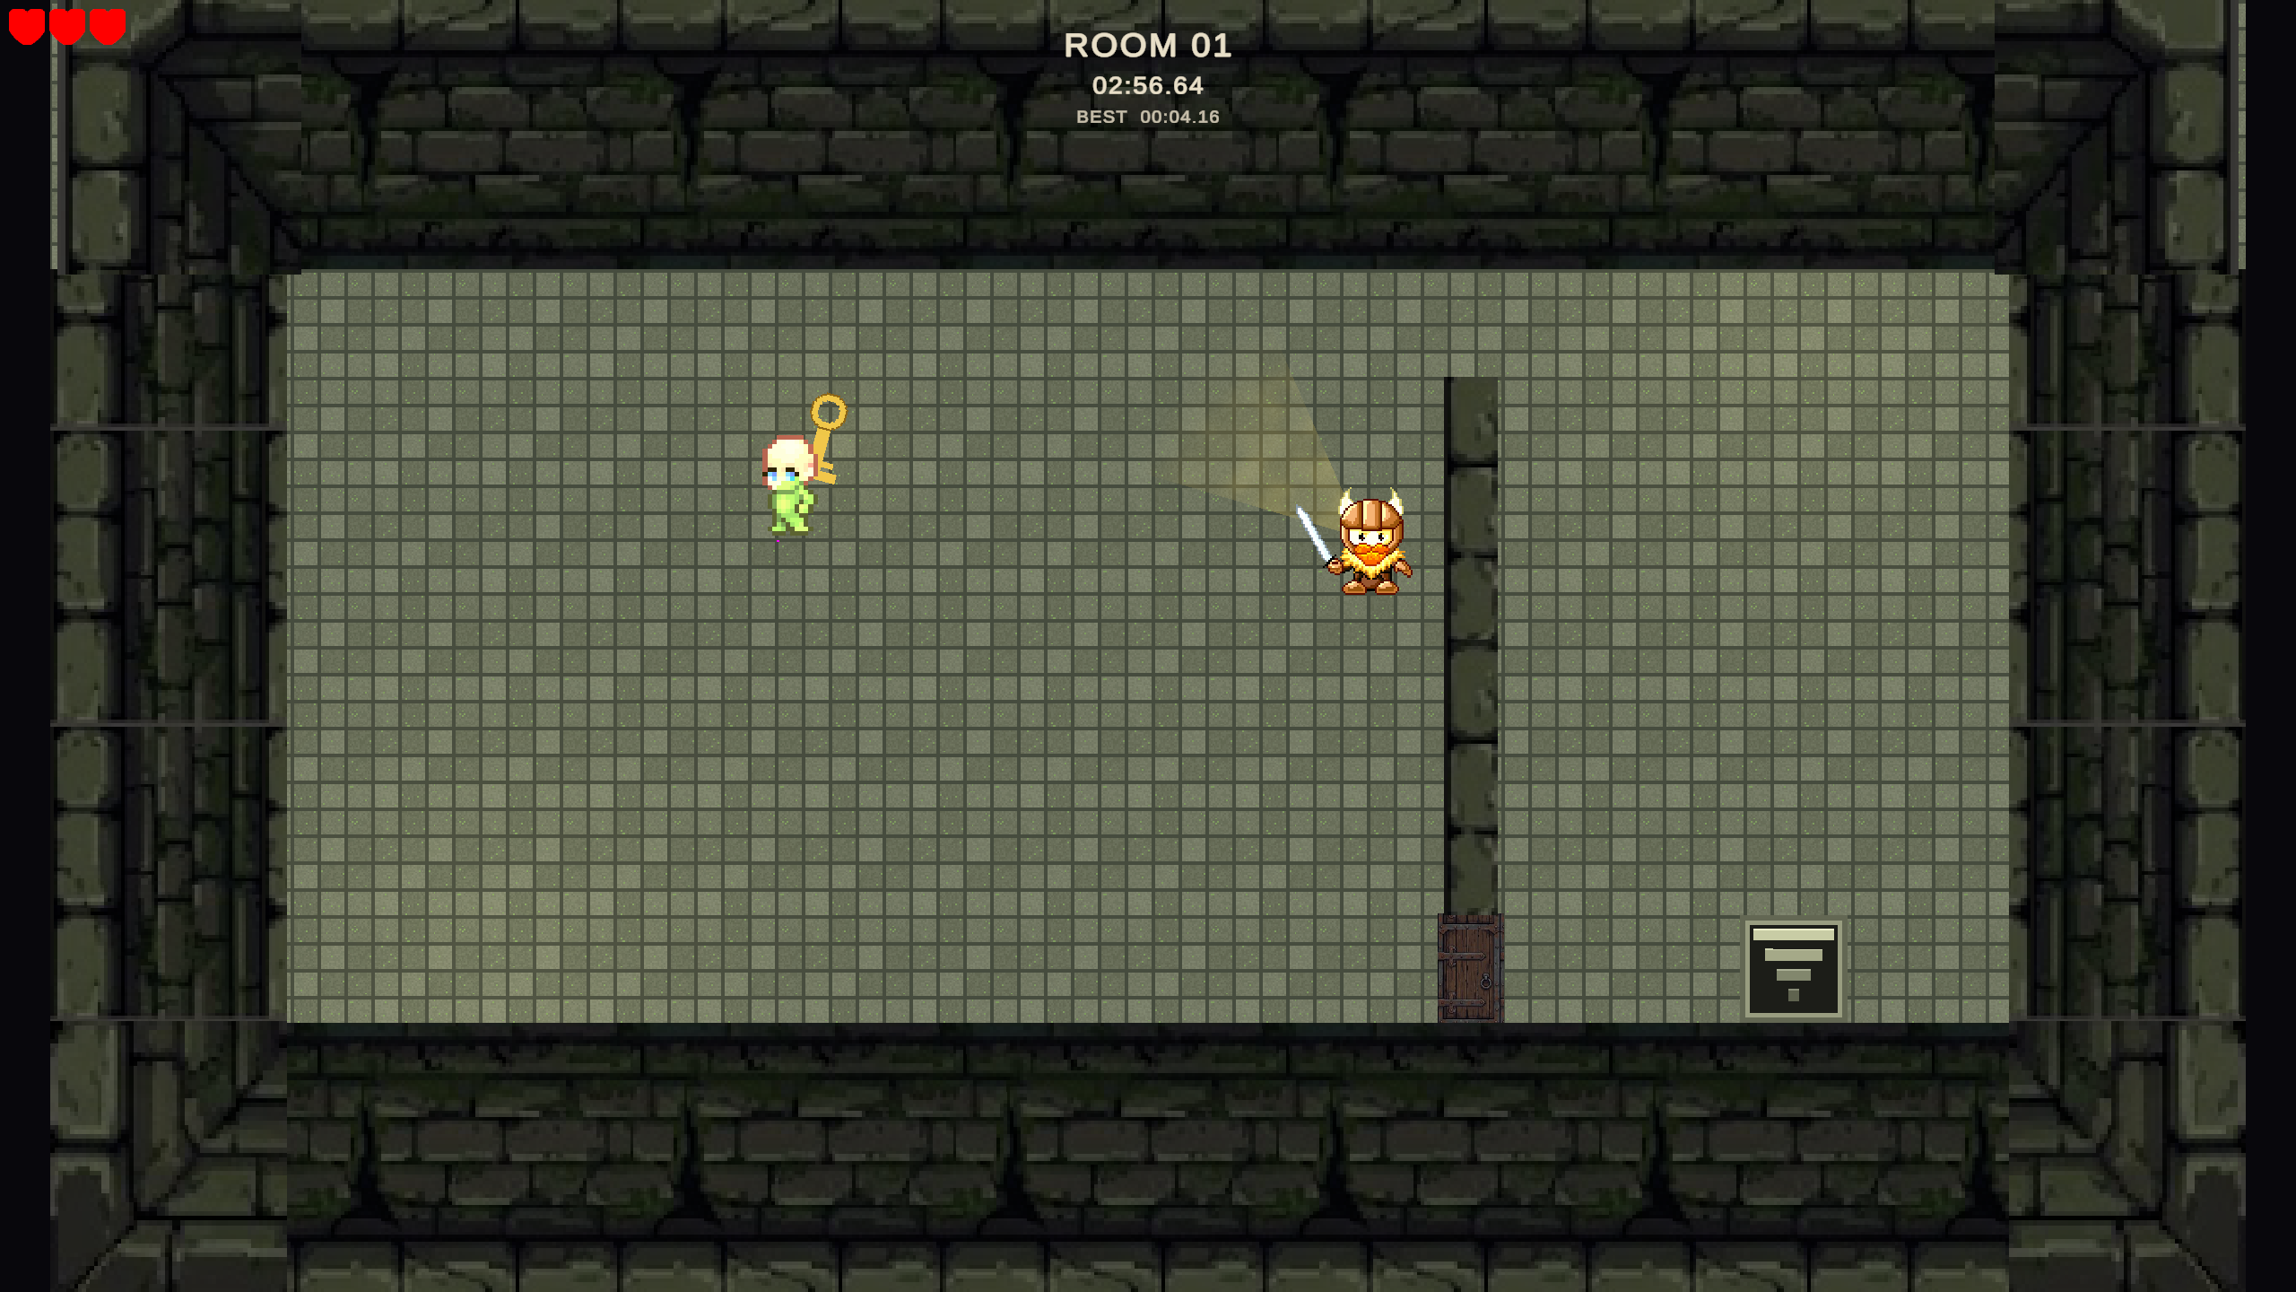
SEMANA 04 · AVANCE DE PROYECTO
Colisiones, objetos
interactivos y trampas
DungeonPuzzle · juego de sigilo y puzles top-down en Unity
Unity 6000.5.0b10
URP 2D
Input System
Room_01 en ejecución: llave, guardia con su cono de visión,
puerta y HUD de vidas y tiempo.
45 pruebas EditMode
Sustentación grupal · 6 a 8 minutos más demostración en vivo
1
Notes:
Presentar al equipo y encuadrar en una frase: esta semana no anadimos contenido de nivel. Arreglamos como el juego resuelve las colisiones y metimos dos elementos que se accionan por contacto: una placa de presion y una trampa de pinchos.

Slide 2
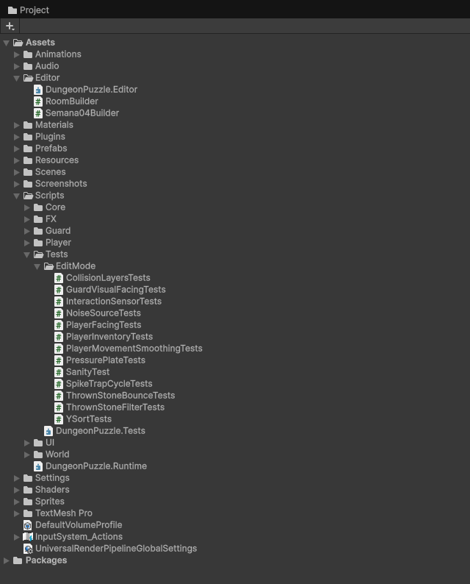
01 · ORGANIZACIÓN DEL PROYECTO
Una carpeta por responsabilidad
Tres assemblies, una regla
Assets/
├── Scenes/ Room_01..05 · Room_Demo · MainMenu
├── Prefabs/ Player, Guard_*, Door, Lever, Key,
│ Stone, PressurePlate*, SpikeTrap*
├── Scripts/
│ ├── Core/ GameManager, CollisionLayers*,
│ │ DemoOverlay*, SfxLibrary
│ ├── Player/ Movement, Interaction,
│ │ Inventory, InteractionSensor*
│ ├── Guard/ GuardBase, Static, Patrol, Cone
│ ├── World/ Door, Lever, Key, Stone,
│ │ PressurePlate*, SpikeTrap*
│ ├── UI/ FX/ HUD · VFX, YSort
│ └── Tests/ EditMode, lógica pura
└── Editor/ RoomBuilder, Semana04Builder*
Assembly | Contenido | ¿Al build?
DungeonPuzzle.Runtime | Assets/Scripts/** | Sí
DungeonPuzzle.Editor | Assets/Editor/** | No
DungeonPuzzle.Tests | Scripts/Tests/** | No
El Editor puede usar el Runtime, nunca al revés. Con eso, las herramientas que construyen las salas no pueden colarse en la versión jugable.
GameManager se autocrea y sobrevive a los cambios de escena, así que cualquier sala se ejecuta sola sin arrancar por el menú.
* añadido en la Semana 4
El panel Project con Scripts/ desplegado
y los tres archivos .asmdef.
2
Notes:
No leer el arbol. Senalar la separacion Core / Player / Guard / World y por que Tests esta dentro de Scripts: solo prueba logica pura. La regla de dependencia la impone Unity, un asmdef solo compila contra lo que declara en references.

Slide 3
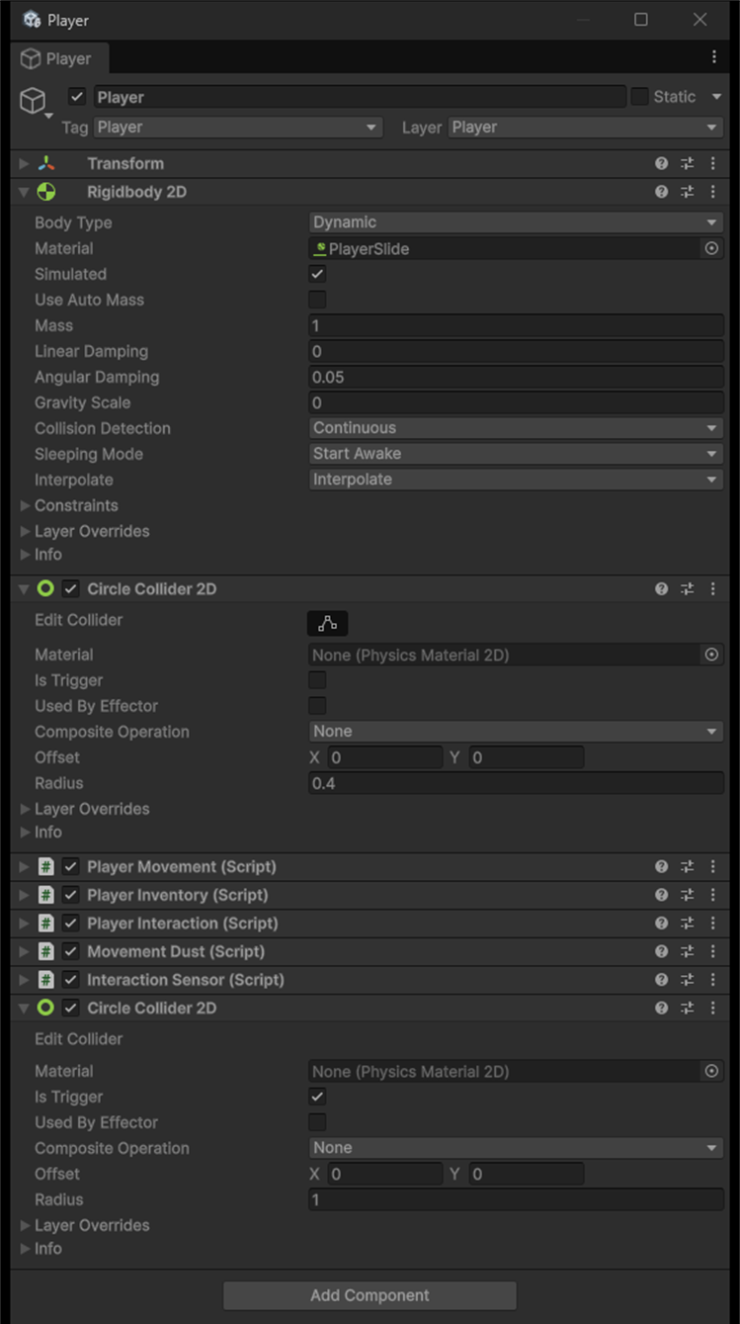
01 · COMPONENTES
Composición sobre herencia
Player
capa 6
Un guardia no es una clase gigante. Es un GameObject que suma cuerpo, cono, visual y una política de movimiento. Cambiar la política de quieto a patrulla no toca la detección ni la animación.
Rigidbody2D dinámico, rotación congelada
CircleCollider2D sólido r = 0.4
CircleCollider2D trigger r = 1.0, el sensor
Movement · Interaction · Inventory · Sensor
Hijo Visual: Animator de 4 direcciones
El jugador lleva DOS colliders. Ese detalle da guerra tres láminas más adelante.
Guard_*
capa 7
Rigidbody2D cinemático con contactos completos
GuardBase → GuardStatic o GuardPatrol
Hijo VisionCone: malla generada por raycasts
Hijo Visual: contra-rota para verse de pie
Inspector del Player
3
Notes:
En la captura del Inspector se ven los dos Circle Collider 2D: el solido del cuerpo y el trigger del sensor de interaccion. Ese segundo collider es el que luego obliga a poner pestillos en ExitTrigger y en la trampa.

Slide 4
02 · COLISIONES 2D
Punto de partida: todo chocaba contra todo
La matriz de colisiones 2D estaba entera en ffff…ff. Seis fallos, cuatro visibles jugando.
La piedra empujaba al héroe
Atravesaba muros finos
El héroe se enganchaba
Nacía en su posición exacta y en capa Default
r = 0.1 a 8 u/s con detección discreta
MovePosition teletransporta; el solver corrige después del solape
Punto ciego a la espalda
Gravedad −9.81
Máscaras vacías
El cono no llega detrás y el contacto no se comprobaba
En un juego cenital, confiando en gravityScale = 0 prefab por prefab
Un LayerMask sin marcar rompía la detección en silencio
Los dos últimos son los peores, porque no dan error. Simplemente dejan de detectar.
4
Notes:
Esta lamina justifica el trabajo de toda la semana. Seis fallos concretos. Los dos ambar no rompen nada de forma visible: fallan en silencio, que es peor de depurar.

Slide 5
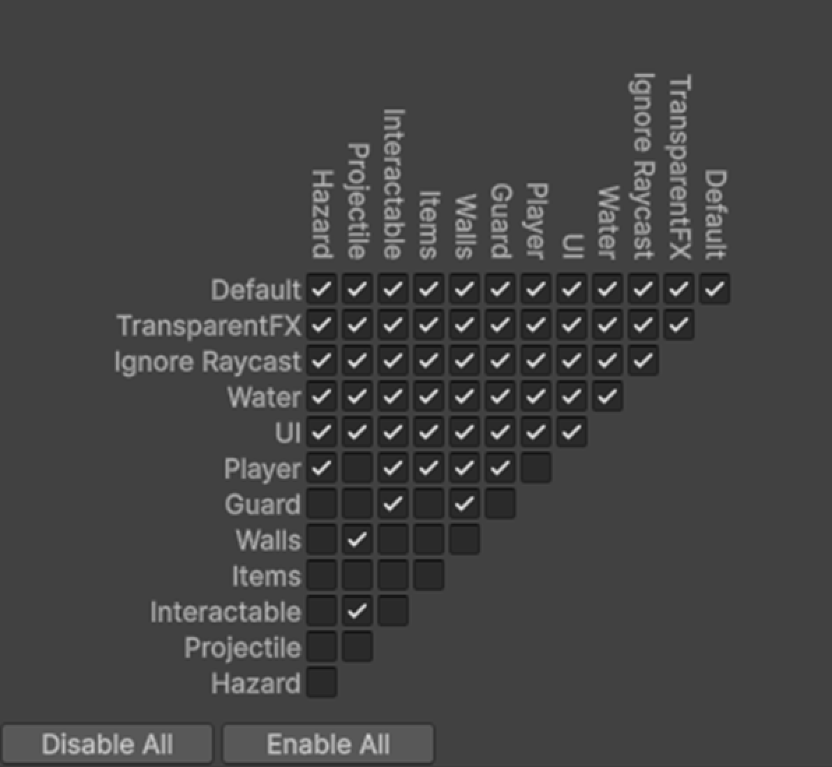
02 · COLISIONES 2D
La matriz, recortada a lo que el juego necesita
 | Player | Guard | Walls | Items | Interact | Projectile | Hazard
Player | — | ✔ | ✔ | ✔ | ✔ | ✘ | ✔
Guard | ✔ | ✘ | ✔ | ✘ | ✔ | ✘ | ✘
Walls | ✔ | ✔ | ✘ | ✘ | ✘ | ✔ | ✘
Items | ✔ | ✘ | ✘ | ✘ | ✘ | ✘ | ✘
Interactable | ✔ | ✔ | ✘ | ✘ | ✘ | ✔ | ✘
Projectile | ✘ | ✘ | ✔ | ✘ | ✔ | ✘ | ✘
Hazard | ✔ | ✘ | ✘ | ✘ | ✘ | ✘ | ✘
Capas nuevas: Projectile (11) y Hazard (12). Gravedad global a (0, 0).
Player ✘ Projectile
La piedra ya no empuja a quien la lanza.
Project Settings ▸ Physics 2D ▸ Layer Collision Matrix,
recortada a las capas del juego.
Guard ✘ Guard
Dos cinemáticos solapados generaban contactos inútiles.
Projectile ✔ Interactable
La piedra choca contra una puerta cerrada y hace ruido ahí. Con la puerta abierta la cruza, porque Door.Open() apaga su collider.
5
Notes:
Detenerse en las tres casillas ambar. La de Projectile x Interactable es la que mas se malinterpreta: no sirve para que la piedra pese sobre una placa, sirve para que choque contra una puerta cerrada.

Slide 6
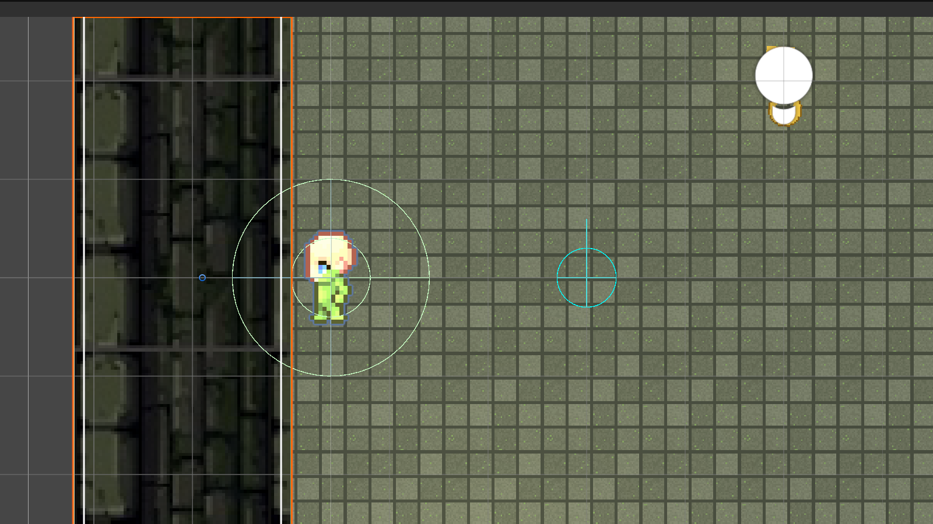
02 · COLISIONES 2D
Detectar el impacto y responder bien
Detección: de discreta a continua
○ · · · · · · ▓ · · · · ○ discreta
paso n muro paso n+1
○━━━━━━━━━━━●▓ continua
paso n impacto en el barrido
r = 0.1 a 8 u/s son 0.16 u por paso de física. Awake() fuerza Continuous, y el rebote refleja la velocidad sobre la normal del contacto.
Respuesta: del empujón al deslizamiento
MovePosition teletransporta el cuerpo: se solapa con el muro y el solver lo corrige a empujones. De ahí los tirones y las esquinas pegajosas.
Scene view con Always Show Colliders: el collider sólido del héroe, el trigger del sensor y el cono del guardia.
Con linearVelocity el solver resuelve el contacto y el héroe desliza a lo largo de la pared.
El Animator recibe la velocidad real del cuerpo, así que al empujar contra un muro el héroe deja de caminar en pantalla.
6
Notes:
Es el mejor ejemplo de la diferencia entre detectar y responder. Detectar el impacto es el barrido; responder al impacto es el rebote y el deslizamiento. Si da tiempo, ensenarlo en vivo caminando en diagonal contra la pared.

Slide 7
02 · COLISIONES 2D
De sondear el espacio a escuchar al motor
Antes
Ahora
Physics2D.OverlapCircle al pulsar E: una consulta a ciegas, fuera del ciclo de física, que devolvía un collider cualquiera del montón. Nada podía avisar al jugador antes de la pulsación.
InteractionSensor mantiene los candidatos con OnTriggerEnter2D y OnTriggerExit2D. Es cálculo que la simulación ya hace, así que el coste queda amortizado y se elige el más cercano.
El agujero que abrió esa mejora
El jugador pasó a llevar dos colliders, así que cada trigger de la escena recibía el evento dos veces. Sin protección, ExitTrigger cargaba la sala siguiente dos veces y te saltabas un nivel; la trampa restaba dos vidas de golpe. Los dos llevan ahora un pestillo de un solo uso.
Y el punto ciego del guardia, cerrado
Un Rigidbody2D cinemático no reporta contactos salvo que se le pida. GuardBase añade OnCollisionEnter2D, así que chocar de frente con un guardia te descubre al instante aunque su cono mire al otro lado. Antes, pegarse a su espalda era impunidad total.
Rb.useFullKinematicContacts = true;
7
Notes:
Buen momento para reconocer que una mejora abrio un riesgo nuevo, que lo detectamos y lo cerramos. Lo vimos recorriendo la demo entera de punta a punta, no leyendo el codigo.

Slide 8
03 · OBJETOS INTERACTIVOS
Seis objetos, y el problema del bool
Objeto | Se activa por | Respuesta
Key | trigger + E | Abre su puerta y se consume
Lever | trigger + E | Conmuta su puerta
Stone | E recoger · F lanzar | Genera un proyectil
Door | mensaje de otro objeto | Anima escala y apaga su collider
ExitTrigger | solo colisión | Siguiente sala o victoria
PressurePlate | solo colisión | Mantiene la puerta abierta
Con un bool se rompe
1. el héroe entra → true
2. otro cuerpo entra → true
3. ese otro cuerpo sale → false
…y la puerta se cierra con el héroe todavía encima.
Un conjunto de ocupantes
Se prueba sin abrir una escena
La placa se suelta solo cuando el conjunto queda vacío, y hace un barrido para descartar ocupantes destruidos, porque un objeto que desaparece no siempre emite su Exit.
ShouldBePressed(ocupantes, latching, yaFijada)
La regla vive en una función pura y estática, cubierta por tests EditMode. No necesita instanciar nada.
No es un caso rebuscado: el héroe aporta dos colliders y un guardia puede pisarla a la vez.
8
Notes:
Las tres formas de activarse son: tecla sobre un candidato que detecto un trigger, mensaje entre objetos, y colision pura sin que el jugador pulse nada.

Slide 9
03 · OBJETOS INTERACTIVOS
Dos cosas que aprendimos peleando con esto
Una piedra no puede pesar sobre la placa
El problema de los dos dueños
Un trigger no frena a un cuerpo dinámico. La piedra lanzada la sobrevuela y produce un Enter y un Exit en el mismo instante, así que aceptarla como ocupante solo haría parpadear la puerta.
Si una puerta ya la controla una palanca o una llave, bajarse de la placa cerraría lo que el otro mecanismo abrió.
Para eso existe el modo latching: en esas salas la placa solo puede abrir.
La placa cuenta únicamente cuerpos que puedan reposar encima: el héroe y los guardias.
Lo decimos porque nos pasó a nosotros
La primera versión de nuestra documentación afirmaba que se podía lanzar la piedra sobre la placa para mantenerla accionada. Al revisar el código vimos que la física no lo permite, y lo corregimos en el código y en los tres documentos antes de presentar.
9
Notes:
Reconocer un error de analisis propio suma mas que esconderlo. Si preguntan como lo detectamos: leyendo el codigo de PressurePlate junto al de ThrownStone para montar la sala de demostracion.

Slide 10
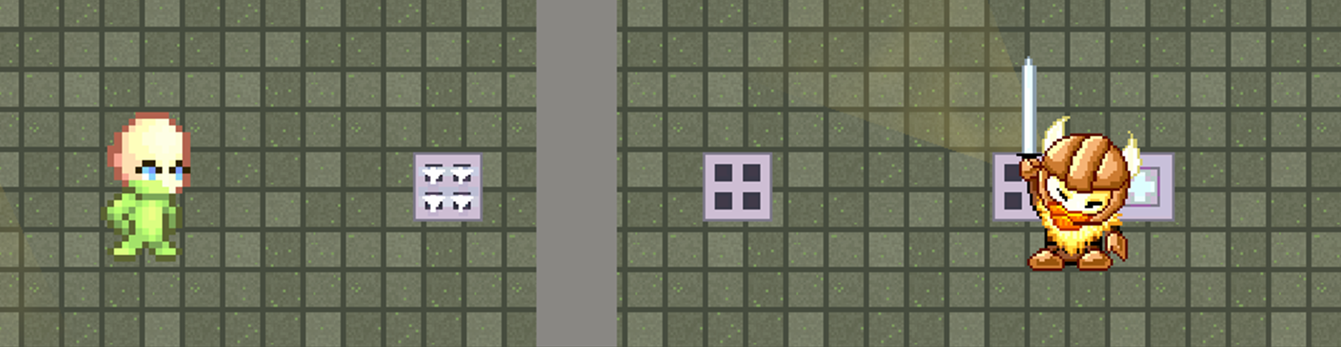
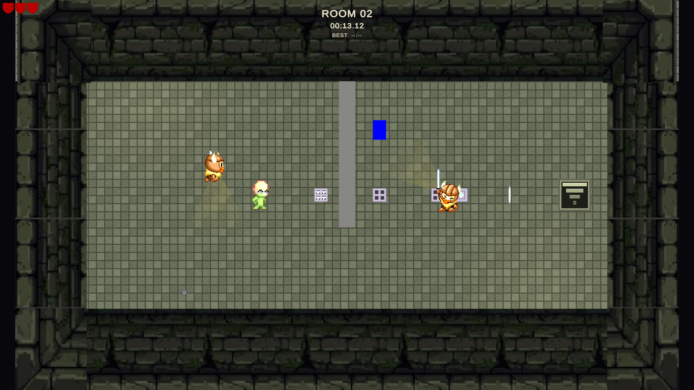
04 · OBSTÁCULO CON ANIMACIÓN
SpikeTrap: cuatro fases, tres trampas
Oculta
Subiendo
Clavada
Bajando
→
→
→
dura 1.6 s
dura 0.25 s
dura 0.9 s
dura 0.25 s
Ciclo de 3 s. Solo Clavada mata, y el collider se enciende y se apaga con la fase.
Trampa | Desfase | Ventana letal dentro del ciclo
1 | 0 s | [1.85 s → 2.75 s)
2 | 1 s | [0.85 s → 1.75 s)
3 | 2 s | [0.00 s → 0.75 s) y [2.85 s → 3.00 s)
Nunca se solapan, con huecos de 0.10 s. Siempre hay paso, pero hay que leer el ritmo.
Dos trampas en fases distintas: una con los pinchos fuera y otra con los agujeros vacíos.
Tres sprites conmutados por código, no por Animator: así la fase visible y la lógica no se desincronizan. Y al armarse, un Collider2D.Overlap comprueba quién está dentro en ese instante, porque un cuerpo quieto no vuelve a emitir OnTriggerEnter2D. Quedarse parado sobre los pinchos también mata.
10
Notes:
OJO con las duraciones, es facil equivocarse: Oculta 1.6, Subiendo 0.25, Clavada 0.9, Bajando 0.25. Un solo prefab; el desfase es un campo serializado, no una copia del objeto.

Slide 11
05 · ARQUITECTURA
Decisiones que abaratan lo siguiente
CollisionLayers, fuente única
Máscaras nombradas por intención. Ningún prefab rompe la detección dejando un campo vacío.
Herencia solo donde hay jerarquía
GuardBase define el ciclo detectar → alertar → volver; las subclases solo aportan cómo se mueven.
Interfaz IInteractable
El jugador pide un contrato y no conoce Lever ni Door.
Lógica pura fuera del MonoBehaviour
PhaseAt, ShouldBePressed, Bounce y SnapFacing se prueban sin abrir una escena.
Servicios estáticos por nombre
SfxLibrary y Vfx cargan de Resources/, así que añadir un efecto no toca ningún prefab.
Salas generadas por código
El avance es reproducible y el diff de git queda legible.
Validador en el menú del editor
Comprueba capas, matriz y gravedad, e imprime OK o FALLA por línea.
11
Notes:
Elegir dos y desarrollarlas, no leer la tabla entera. Las mas fuertes son CollisionLayers y la logica pura separada del MonoBehaviour.

Slide 12
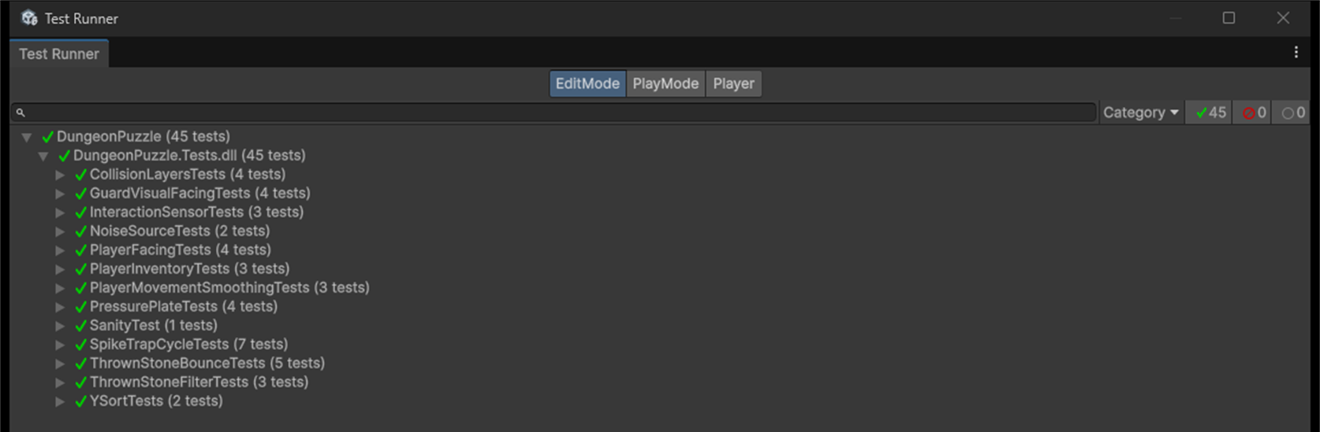
05 · VERIFICACIÓN
Lo que se puede comprobar sin abrir el juego
45
30
7
6
casos EditMode
nuevos esta semana
capas de física
salas
Cómo reproducir el avance
1. Abrir con Unity 6000.5.0b10
2. Menú DungeonPuzzle ▸ Semana 04 ▸ Construir todo
3. Test Runner ▸ EditMode ▸ Run All
4. Play desde Room_Demo, y F1 para el panel de estado
Test Runner en EditMode. Tardan menos de un segundo y no hace falta entrar en Play Mode.
El paso 2 imprime un informe que comprueba capas, matriz de colisiones y gravedad.
12
Notes:
Lanzar los tests en vivo. Es la prueba mas rapida de que la logica esta cubierta, y no requiere Play Mode.

Slide 13
DEMOSTRACIÓN EN VIVO
Room_Demo: todo en una pantalla
spawn → bloque para deslizar → dos piedras → 3 trampas desfasadas
→ placa + palanca → espalda del guardia → puerta → salida
1
El héroe desliza al rozar el bloque y la animación se detiene contra él
F1
2
Una piedra al muro lejano hace ruido y el guardia gira. Otra a la puerta cerrada no la atraviesa
Muestra en vivo la velocidad real del héroe, el estado de cada guardia, la fase de cada trampa y cuántos colliders hay sobre la placa.
3
Tres trampas desfasadas; con F1 se lee la fase de cada una
4
Pisar la placa abre y salirse cierra; la palanca abre a mano
5
Acercarse por la espalda del guardia: el contacto te descubre
Lo que sigue
6
Cruzar la puerta termina en victoria
Un guardia que persigue: subclase de GuardBase
Una puerta con dos placas: componer PressurePlate
Una trampa cuyo ritmo dependa del ruido
¿Preguntas?
Ninguno obliga a tocar el jugador ni la configuración de física.
13
Notes:
Unos 90 segundos de demo. La palanca junto a la placa es el rescate: si algo se tuerce delante de todos, abre la puerta a mano y la demostracion sigue. Cerrar conectando con el criterio de la consigna: decisiones de arquitectura que faciliten el crecimiento del videojuego.

